Slide 1
PROJETO CAOS
Um trabalho comum. Caos totalmente absurdo.
Jogo multiplayer coop de pequeno escopo — GDD e proposta de escopo inicial
"Nao tem como isso ter acontecido."
Time enxuto: 2 Programadores Senior + 1 Diretor de Arte

Slide 2
Filosofia de Design
PILAR 01
Uma tarefa cotidiana simples + caos completamente absurdo. O jogador entende o objetivo na hora, mas cada partida se torna imprevisivel porque o mundo reage e briga de volta: fisica, eventos aleatorios, modificadores proceduais e objetos com personalidade propria.
20
comportamentos
malucos de objetos
30
eventos
aleatorios
10
modificadores
de mapa
As combinacoes geram replay infinito — sem precisar de 100 fases feitas a mao.
1
Altamente replayavel
2
Momento de clipe em toda partida
3
Facil de entender
4
Feito pra Twitch / TikTok / YouTube
5
Gameplay emergente, nao roteirizado

Slide 3
O Diferencial: Modo Caotico
PILAR 02
Pickups comuns tem uma chance (nao tao rara) de nascer "caoticos" e ganhar um comportamento proprio.
Itens Caoticos
Mecanicas dos Jogadores
Fujao: foge saltitando; se o jogador demora, o item se auto-larga e volta a fugir
Tapao: ativa ragdoll no amigo (ou no item); pode derrubar quem carrega e ate quebrar o item
Teletransportador: troca a posicao de 2 jogadores segurando itens; dificulta a entrega sem frustrar
Itens fujoes atordoados: levam tapa e param de fugir por um tempo
Pesado: -20% de velocidade sozinho; 2 jogadores carregando juntos removem o debuff
Timido: fica intangivel se o jogador se aproximar rapido demais
Score = dinheiro: recebido por comissao — vale a pena derrubar o item do outro pra vender no lugar dele
Torradeira: esquenta com o tempo e da auto-drop; precisa de agua pra resfriar
Pos-partida: dinheiro compra cosmeticos e boosts (a definir)
Alto e fragil: balanca em curvas agressivas; pode tombar e quebrar pra sempre
Inspirado no tapa de Moving Out / Overcooked

Slide 4
EM PROD.
Prototipo Atual: Museum Night Shift
Jogadores extraem artefatos valiosos de um museu assombrado antes da abertura: estatuas observam, pinturas mudam o layout das salas, esqueletos de dinossauro desabam, mascaras possuem jogadores, portas somem, salas giram.
Fatia de escopo reduzido (poucos dias): provar o core loop multiplayer + 1-2 sistemas de caos, nao o jogo completo.
JA IMPLEMENTADO
PROXIMOS PASSOS
✓ Core loop: pegar e entregar artefato (sincronizado em rede)
□ Item alto e fragil (balanca e quebra em curvas agressivas)
✓ Item fujao: foge saltitando + auto-drop se o jogador demora
□ Item armadilha (agarra e arremessa o jogador)
□ Estatua que persegue quando ninguem olha
✓ Roll de spawn caotico no PickupSpawner (chance ponderada)
□ Sala rotativa (opcional, se sobrar tempo)
□ Timer + condicao de vitoria/derrota da partida
Stack: Unity + FishNet (netcode) — assets placeholder, foco na mecanica antes da arte final.

Slide 5


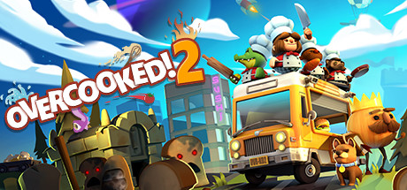
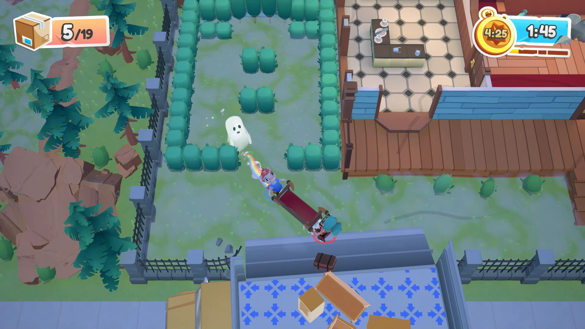
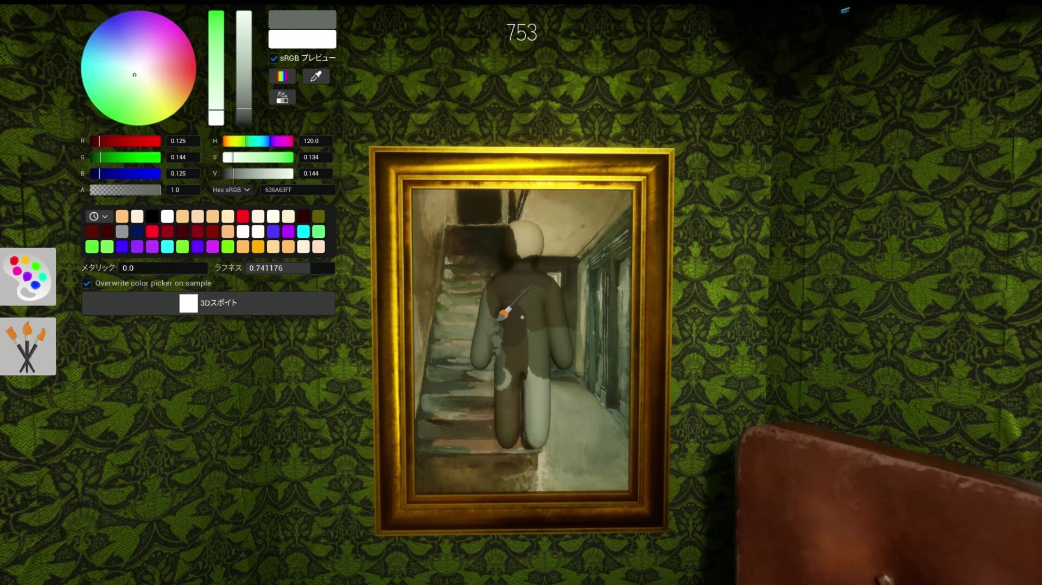
Referencias de Mercado
Lethal Company
R.E.P.O.
Overcooked! 2
Moving Out
Meccha Chameleon
caos + horror-comedia coop
fisica + extracao de itens
corrida contra o tempo
fisica de carregar objetos
hit viral, criatividade emergente
Nosso posicionamento: o core loop de entrega contra o tempo de Overcooked/Moving Out, misturado ao caos fisico e humor de trabalho amaldicoado de Lethal Company/R.E.P.O.

